Slide 1
웹프로그래밍 PilaMixx
201855006양연수

Slide 2
1. 구현 내용의 소개
필라테스 복을 주로 파는 쇼핑몰을 만들어 보았습니다.
첫 화면은 로그인 페이지가 나오도록 만들었고, 제품들을 카테고리별로 나누어 볼 수 있도록 했습니다.
로그인과 회원가입을 할 수 있도록 하였고,
로그인을 했을 경우에 사용자로 바뀌고 로그인시에만 문의글을 작성할 수 있도록 구성하였습니다.
로그인을 한 뒤 사용자를 누르면 회원가입 했을 때 작성했던 회원정보를 볼 수 있고 회원정보 수정을 눌러 수정 혹은 탈퇴가 가능하고, 로그아웃을 누르면 로그인창으로 돌아가게 됩니다.

Slide 3
2. 시스템 구성도(그림)
상품구입
로그아웃
수정
로그인
회원정보
회원 정보 수정
탈퇴
로그인 페이지
문의글
새 글 작성
목록보기
회원가입
가입
기존 글 수정
취소
글 수정
취소
삭제

Slide 4
3. 코드 설명, 데이터베이스 설명

Slide 5
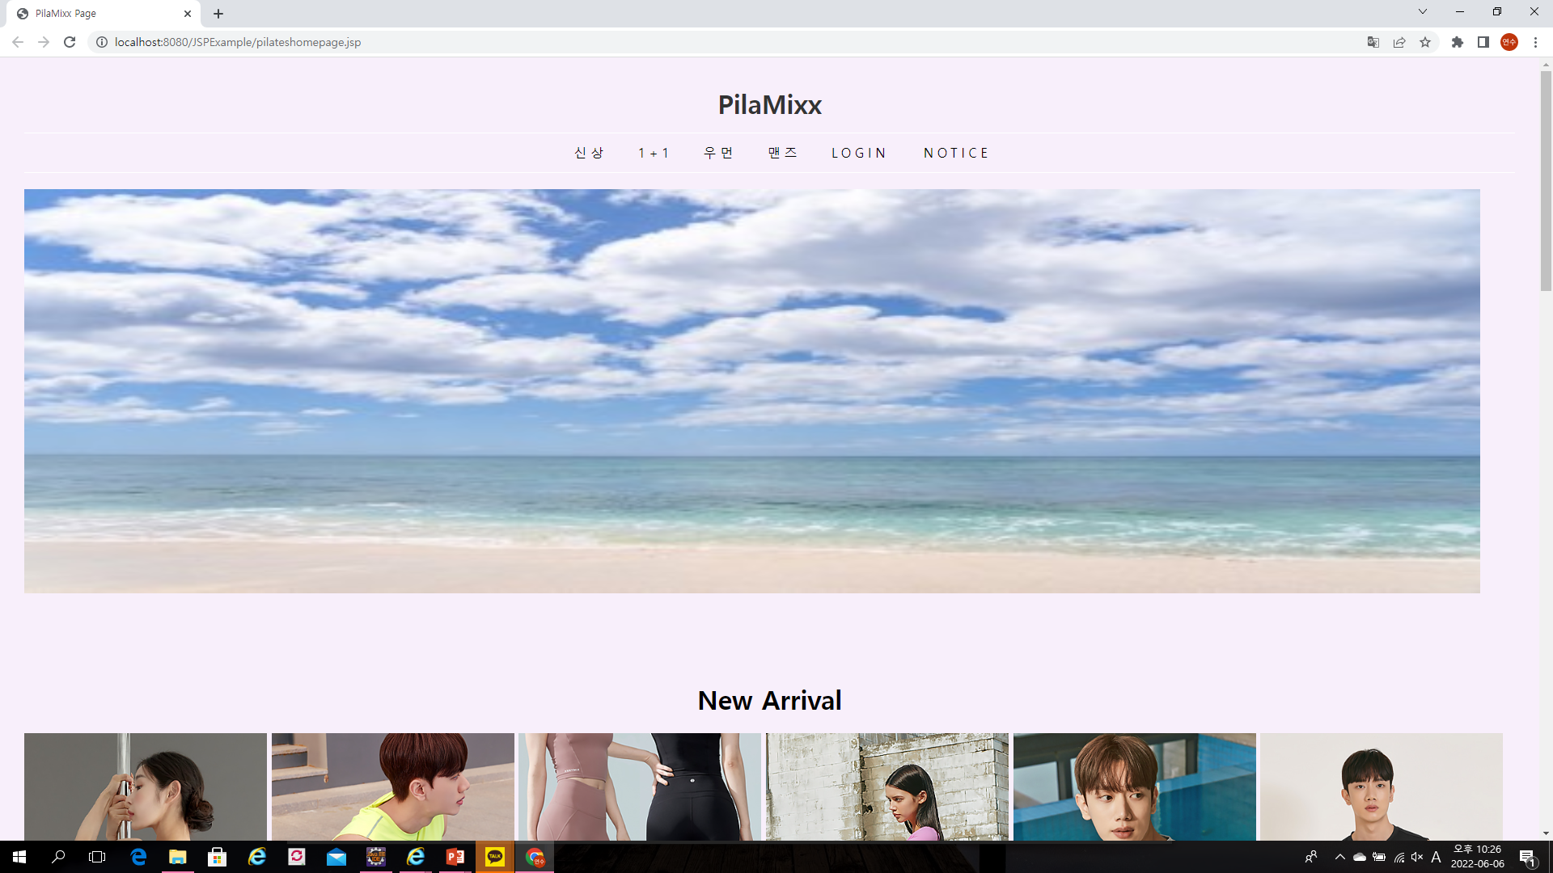
홈페이지

Slide 6
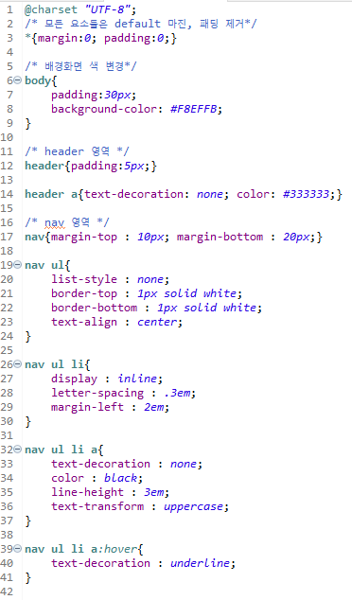
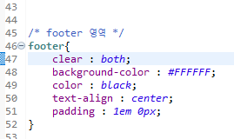
Pilateshomepage.css

Slide 7
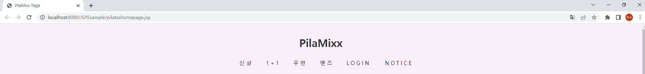
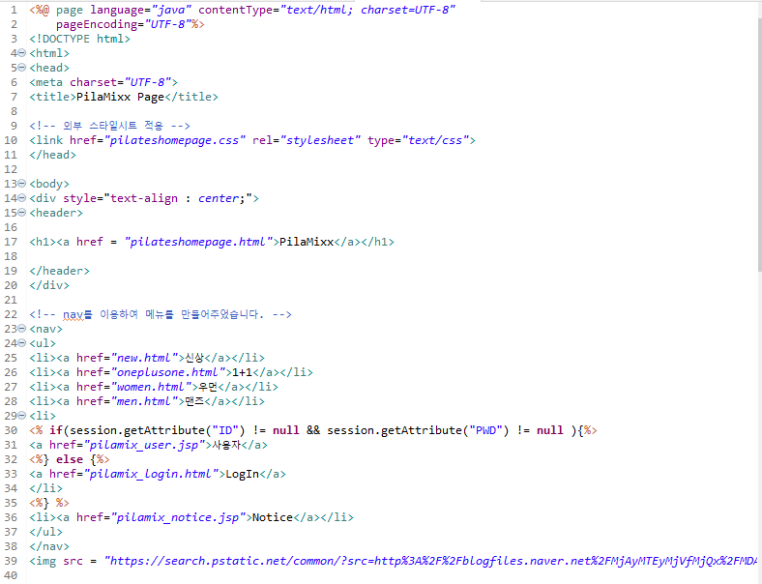

Slide 8

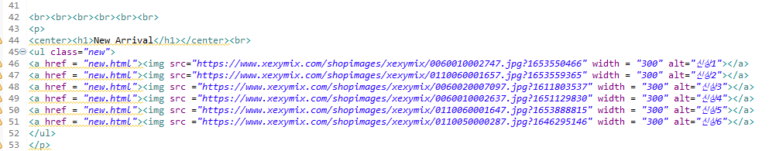

Slide 9
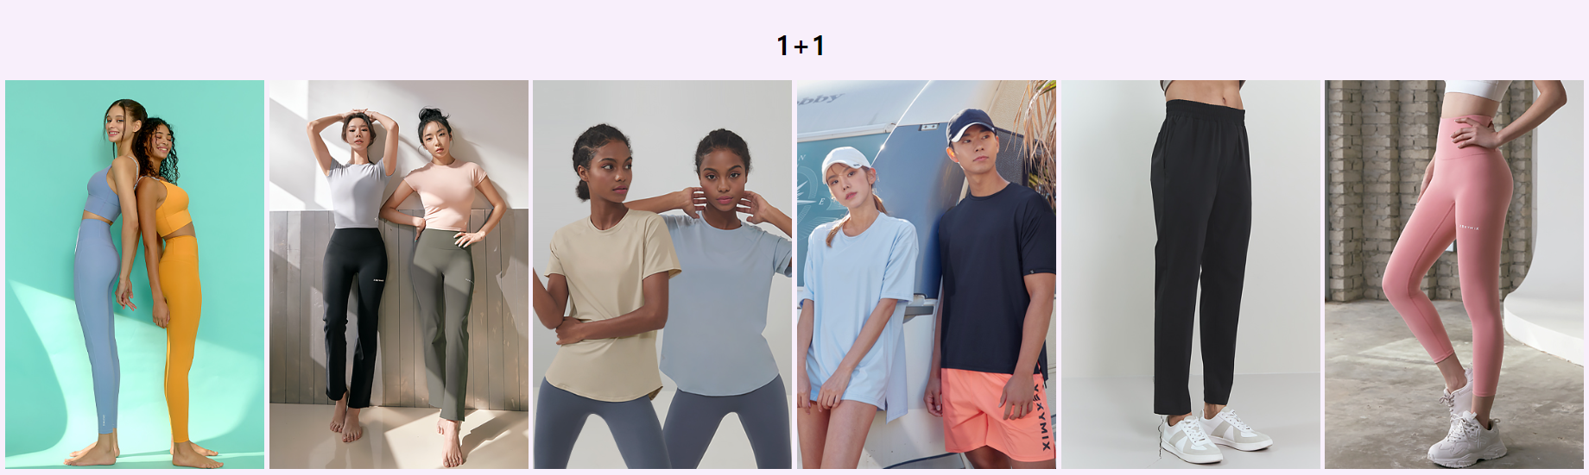
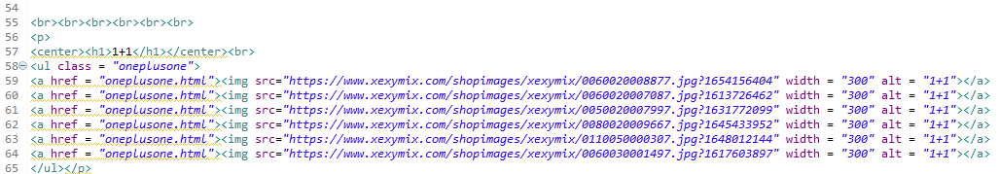

Slide 10
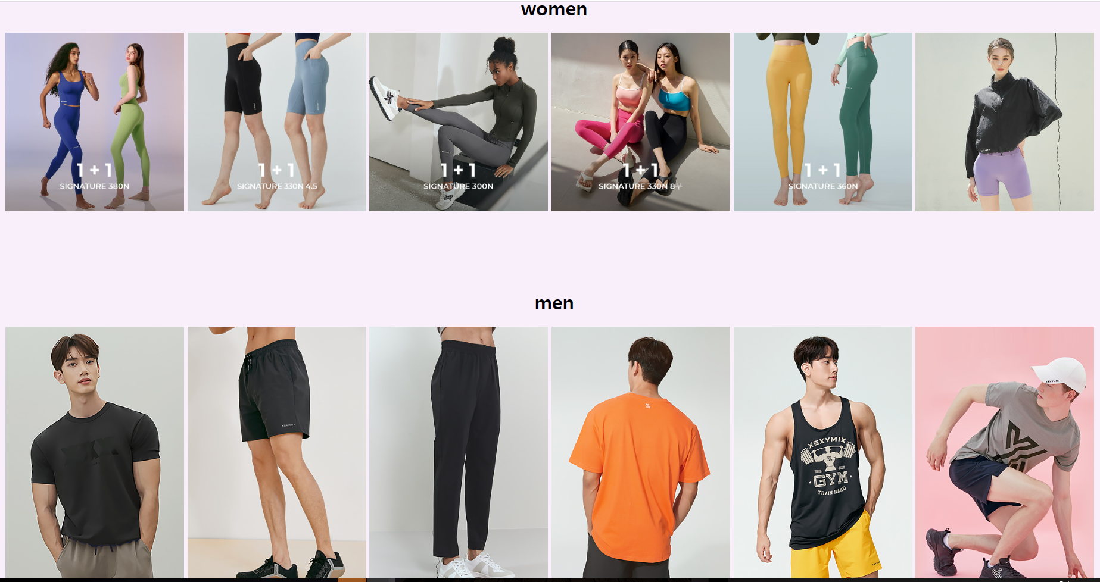
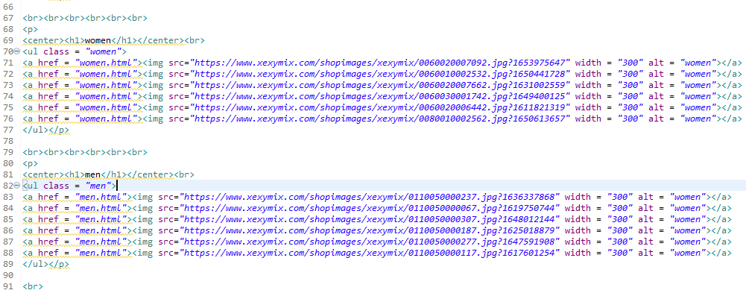

Slide 11

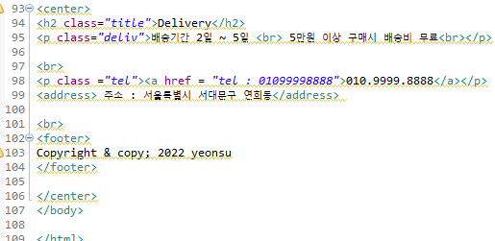

Slide 12
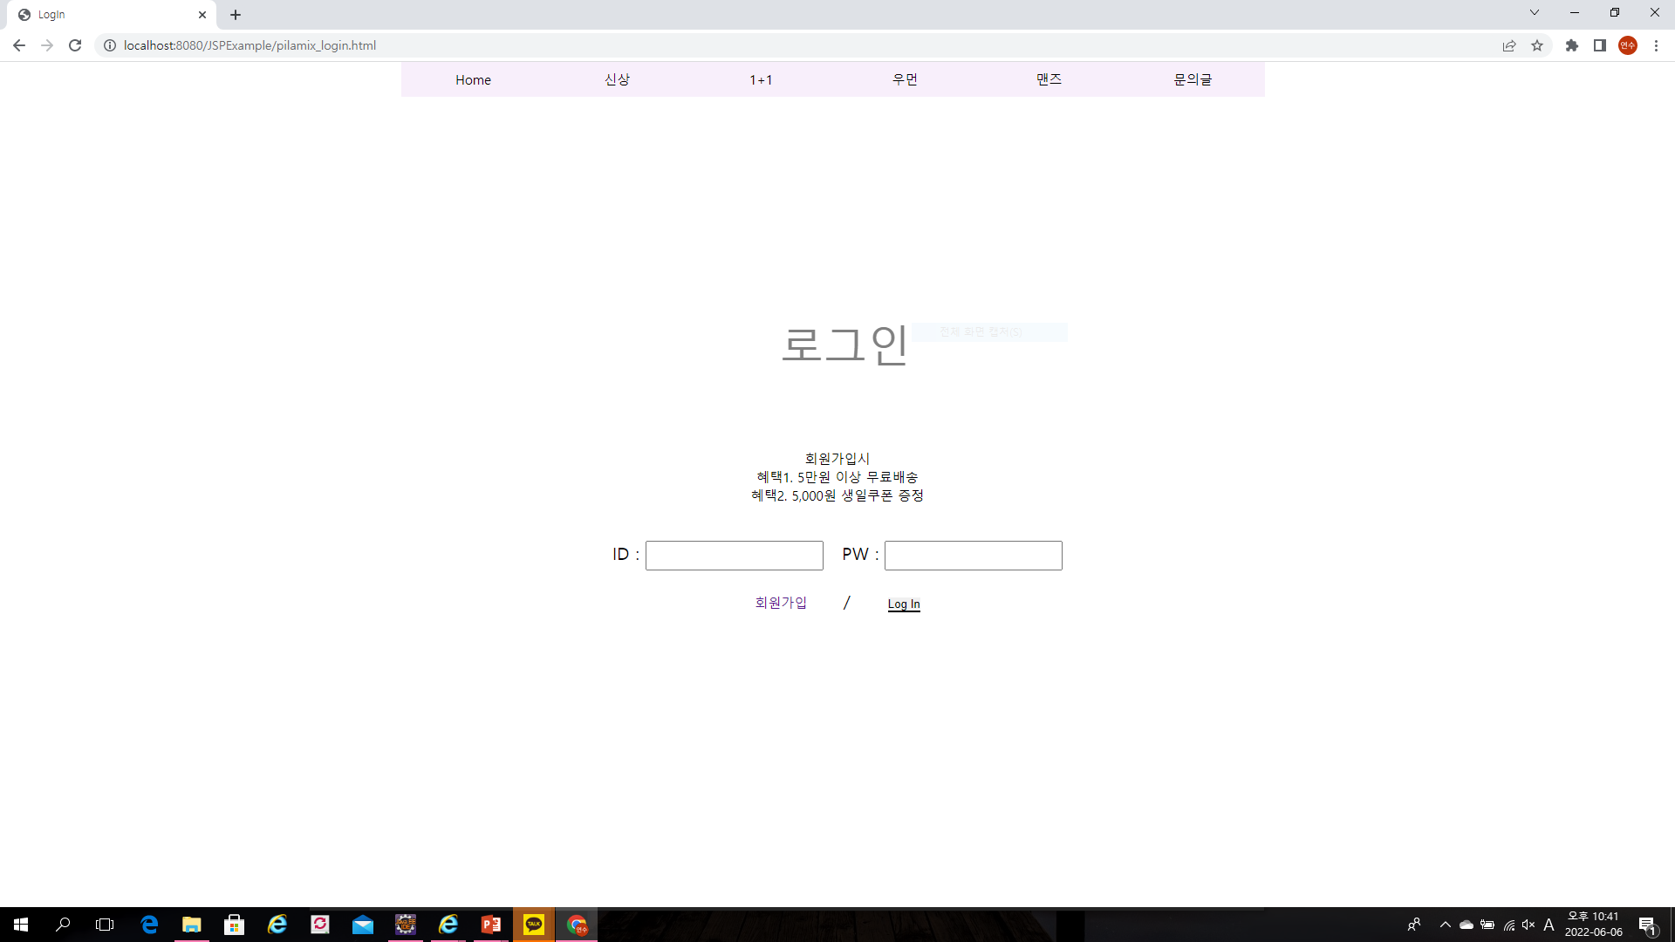

Slide 13
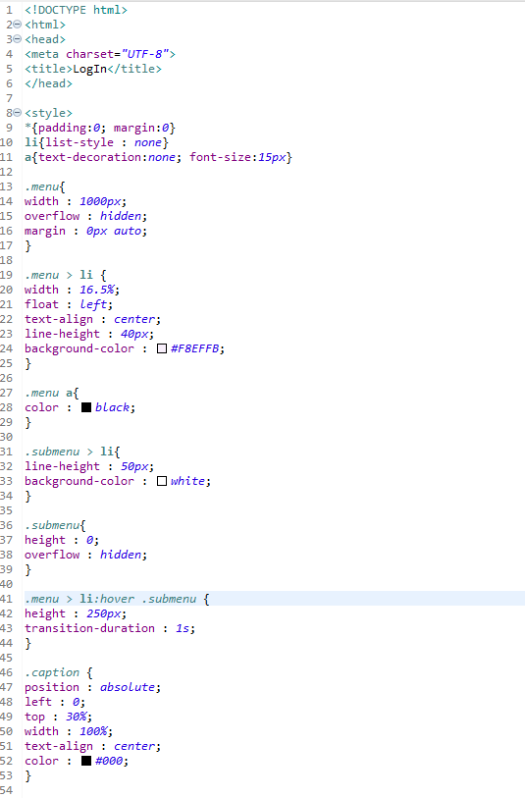
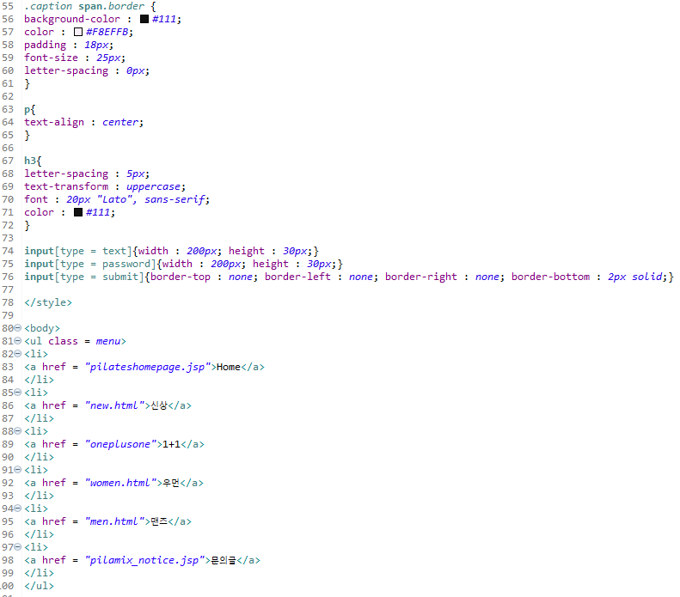
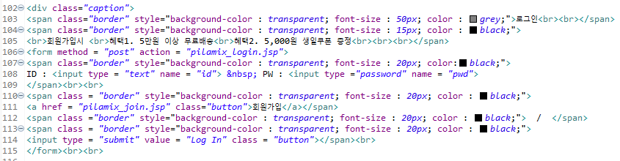
Pilamix_login.html

Slide 14
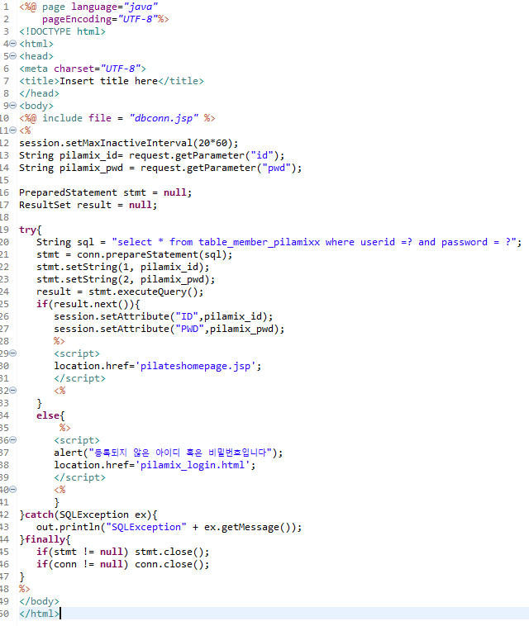
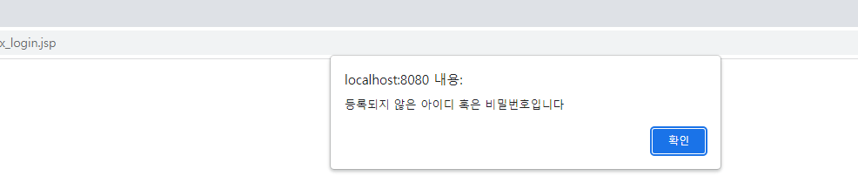
Pilamix_login.jsp

Slide 15
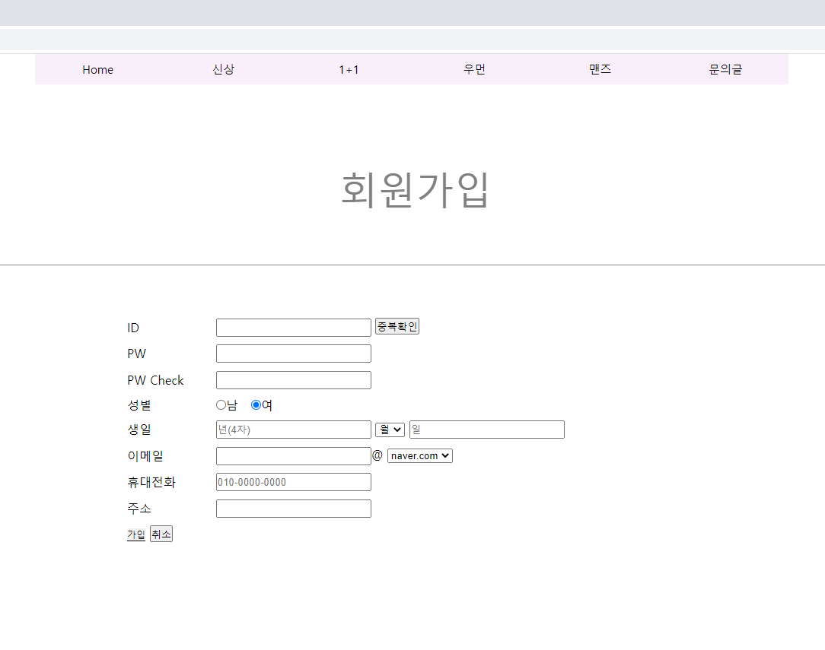
회원가입 pilamix_join.jsp

Slide 16
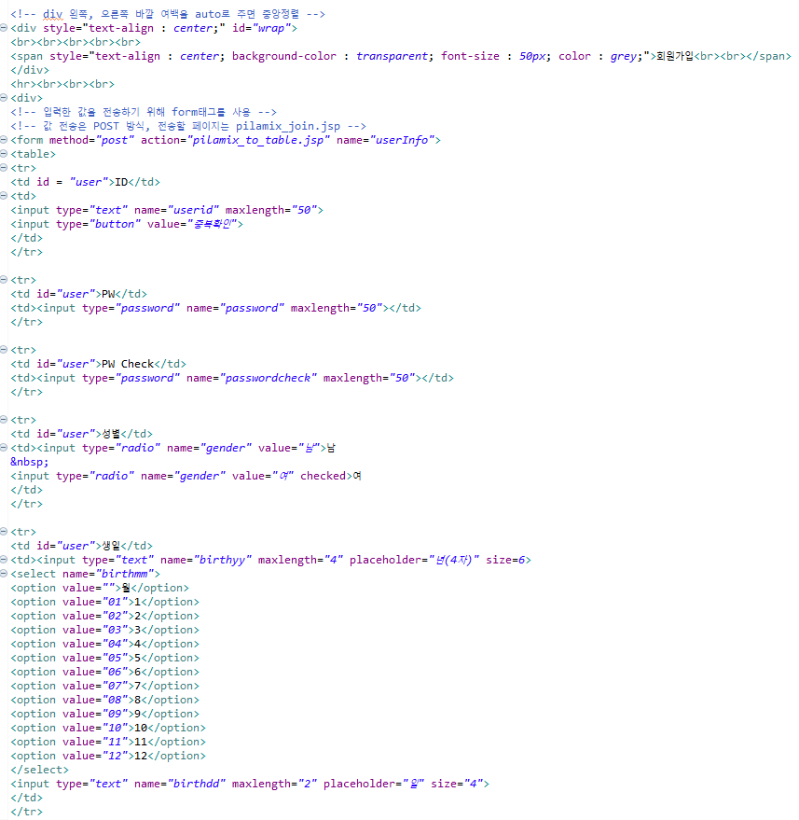
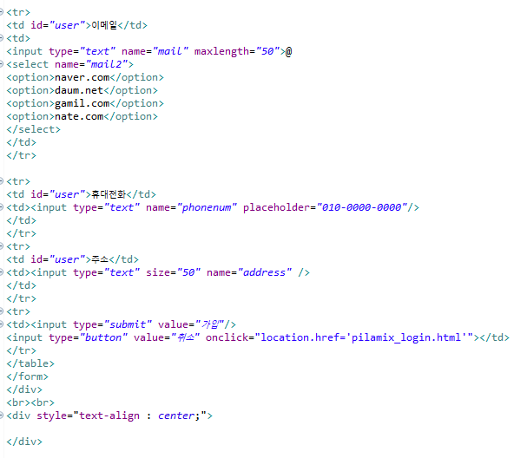

Slide 17
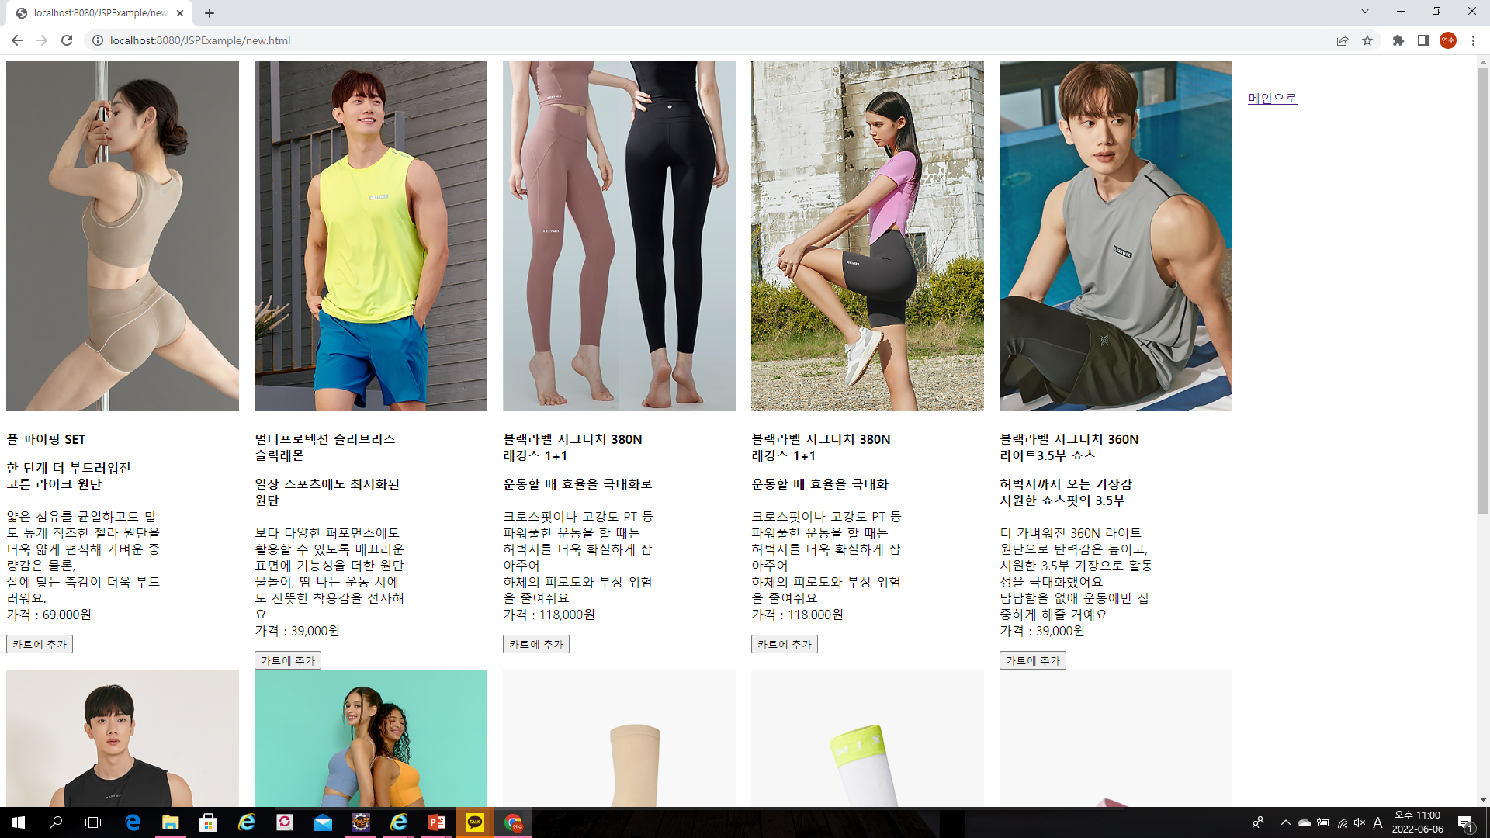
상품진열 new.html/oneplusone.html/women.html/men.html

Slide 18
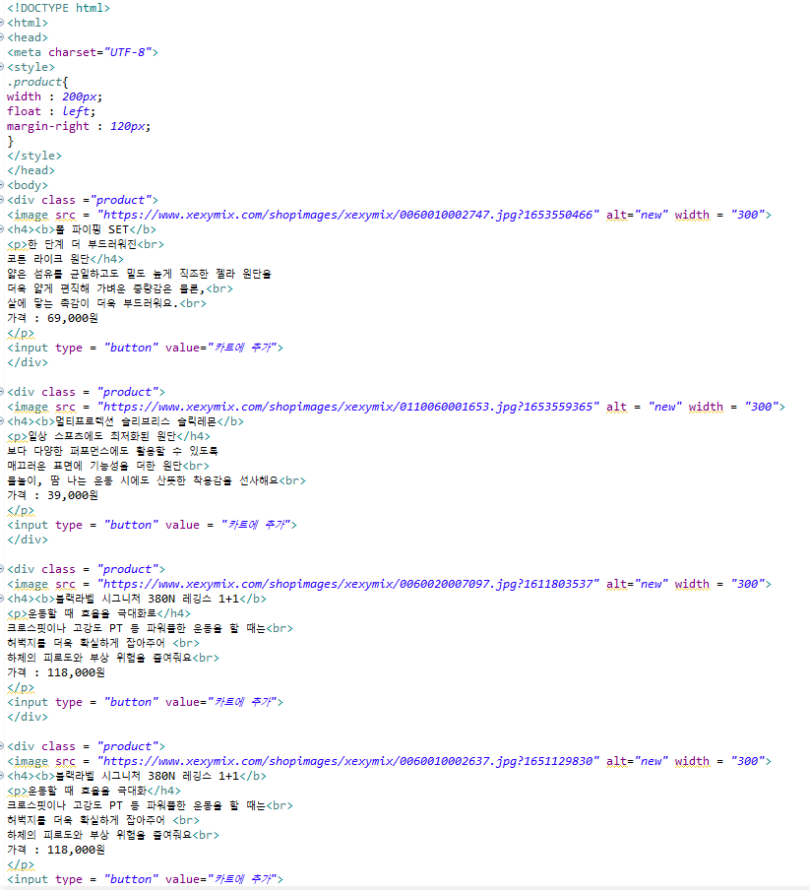
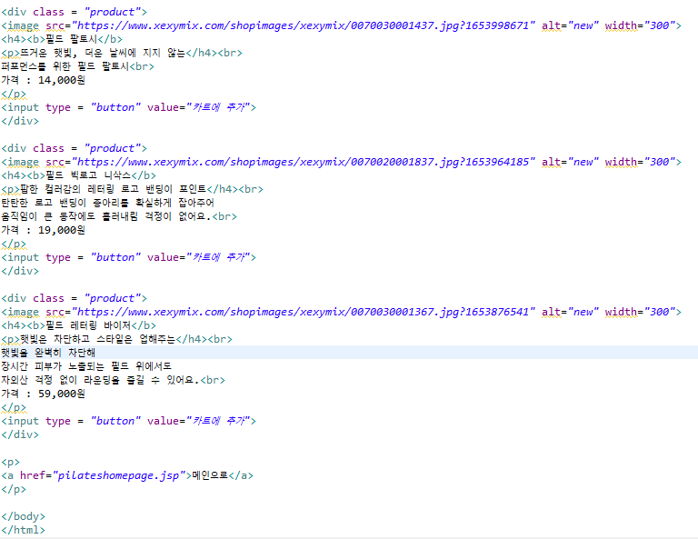

Slide 19
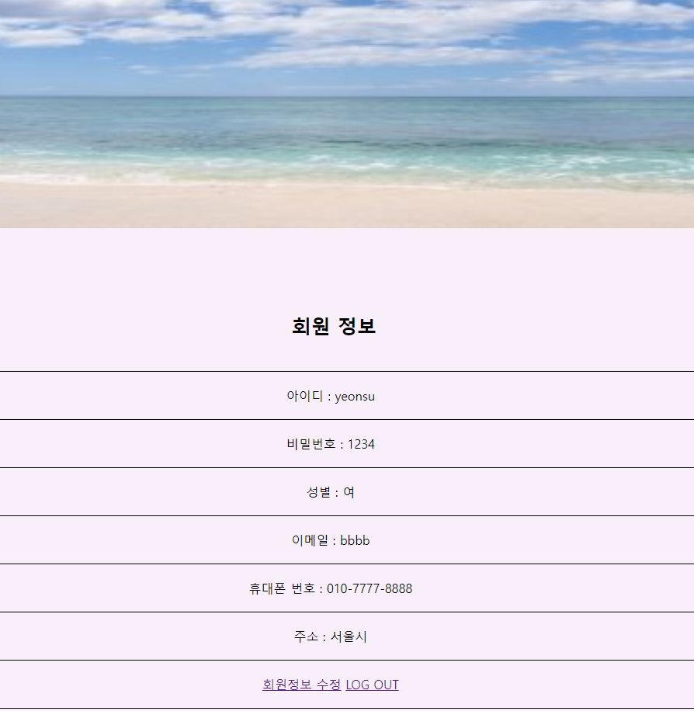
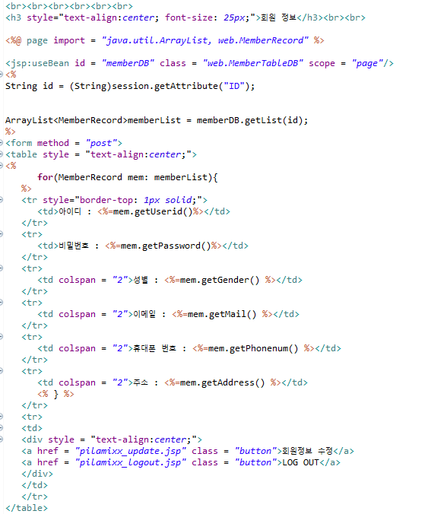
사용자 메뉴

Slide 20
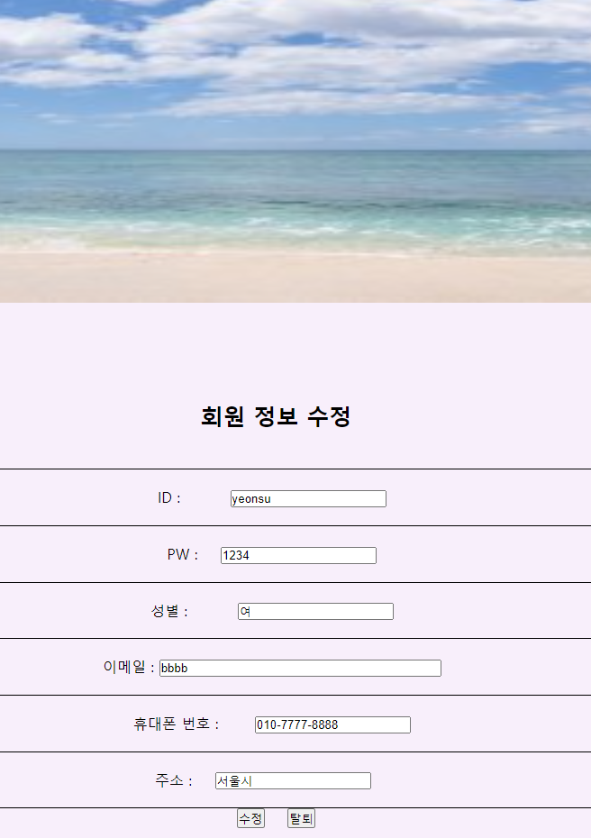
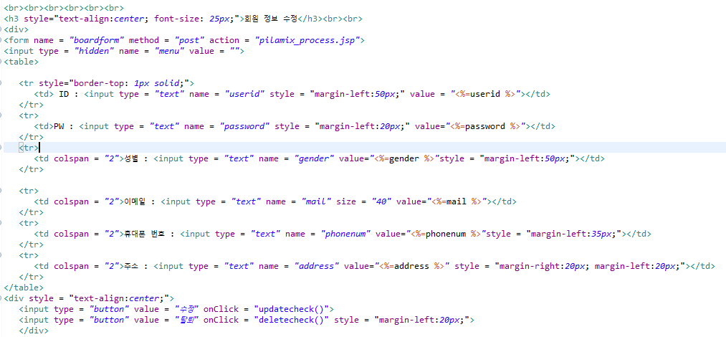
회원정보 수정/탈퇴 pilamixx_update.jsp

Slide 21
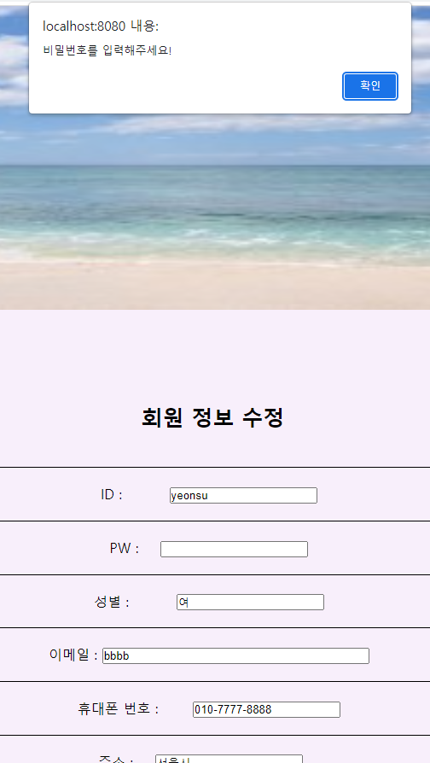
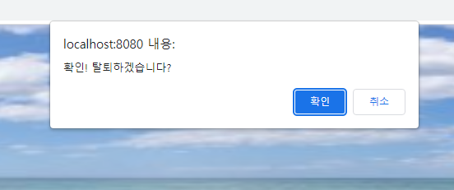
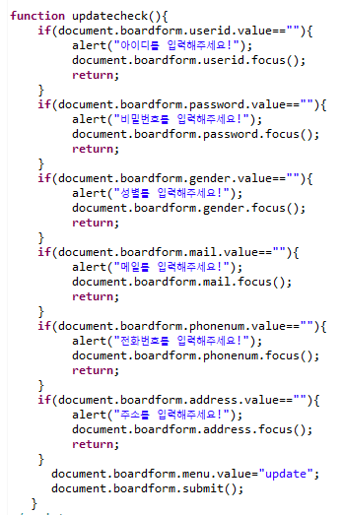
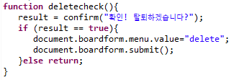

Slide 22
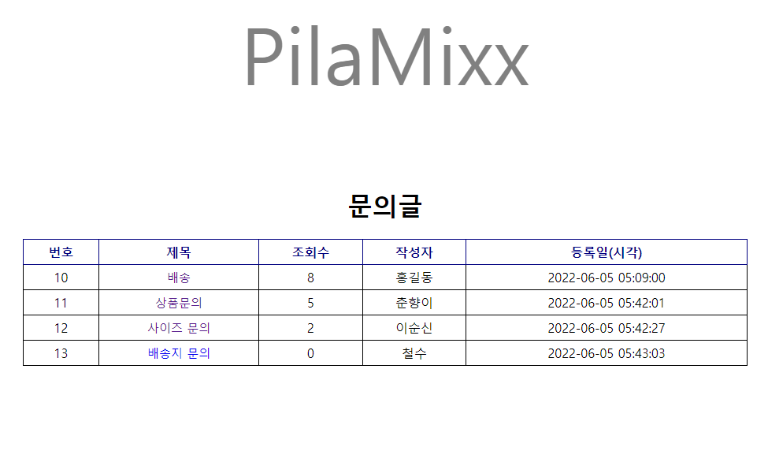
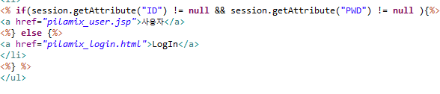
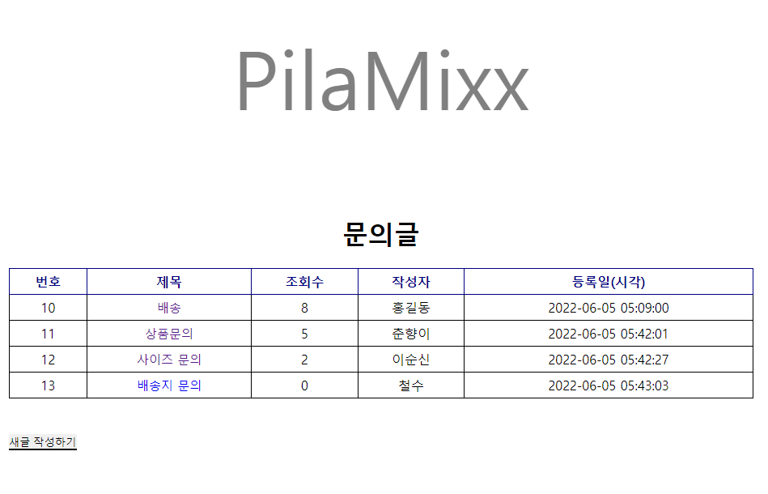
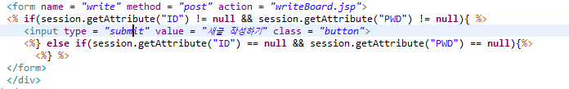
문의글 pilamix_notice.jsp
로그인이 되어있지 않은 상태
로그인 상태

Slide 23
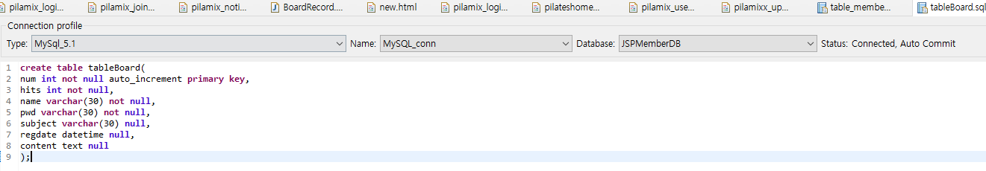
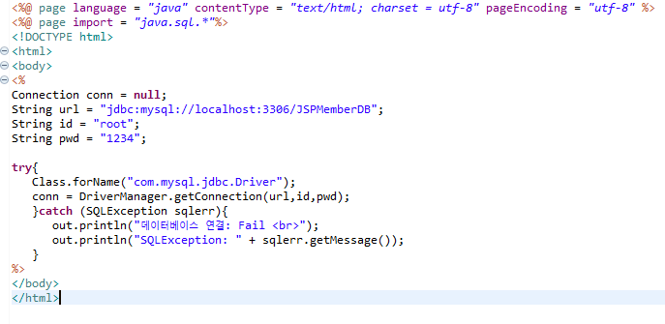
데이터베이스

Slide 24
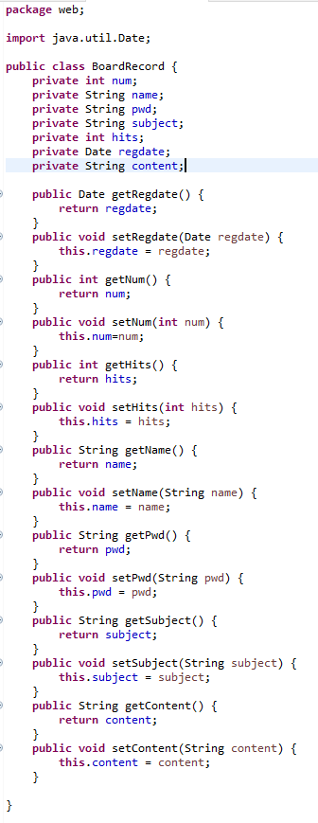
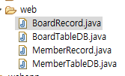
BoardRecord.java

Slide 25
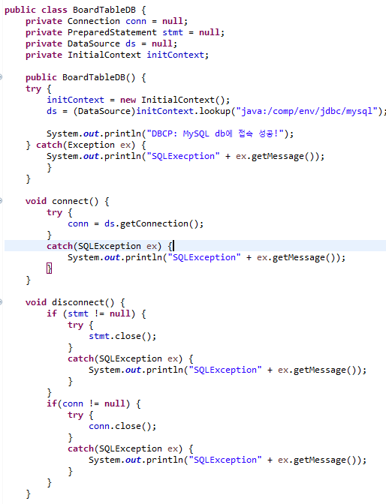
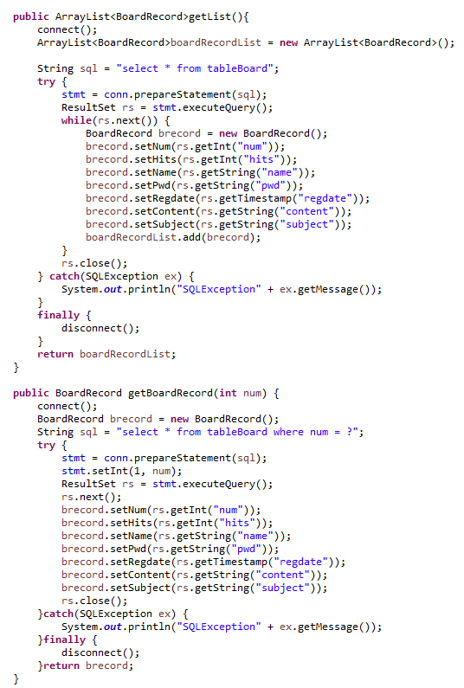
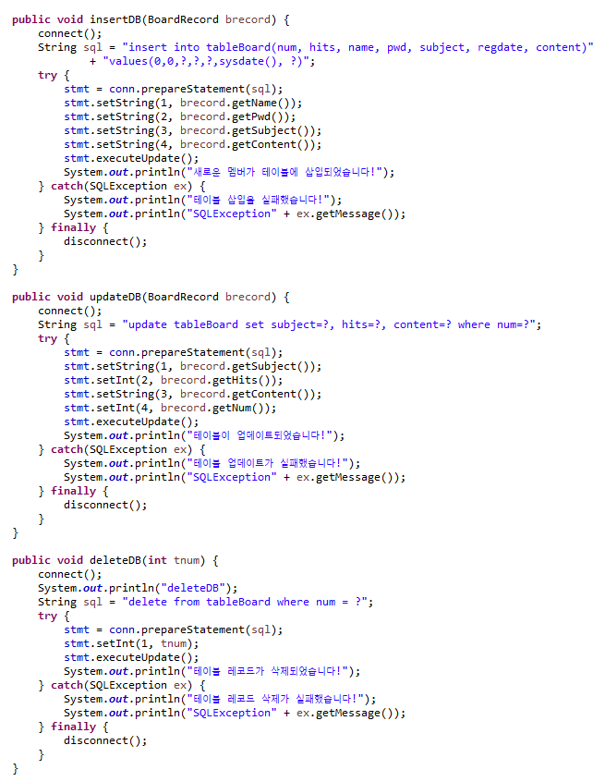
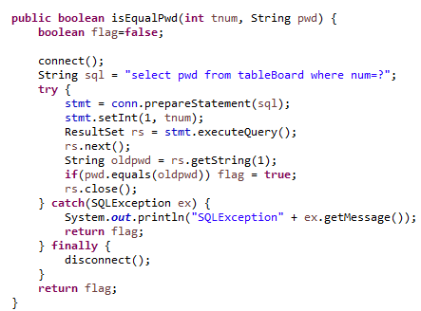
BoardTableDB.java

Slide 26
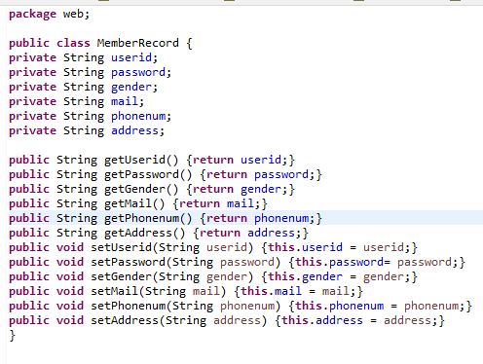
MemberRecord.java

Slide 27
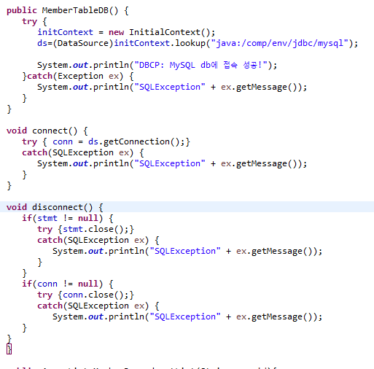
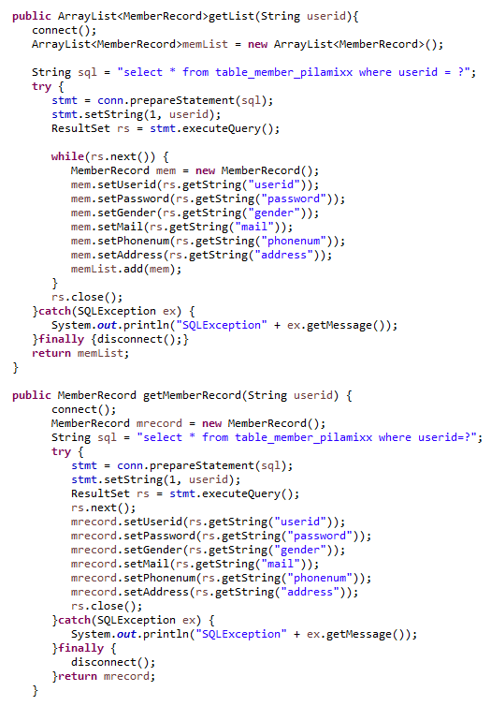
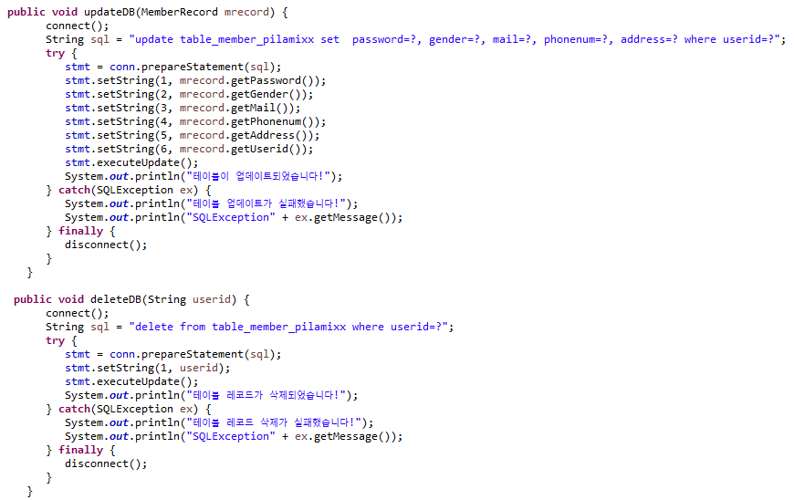
MemberTableDB.java

Slide 28
4. 실행화면

